Slide 1





Poslovna inteligenca
Tableu Desktop
Terminologija Tableau
Učno gradivo za vaje
BAS4SC
Business Analytics Skills
for the Future-proof Supply Chains
Financirano s strani Evropske unije. Izražena stališča in mnenja so zgolj stališča in mnenja avtorja(-ev) in ni nujno, da odražajo stališča in mnenja Evropske unije ali Evropske izvajalske agencije za izobraževanje in kulturo (EACEA). Zanje ne moreta biti odgovorna niti Evropska unija niti EACEA.
Sofinancirano s strani Evropske unije
Izražena stališča in mnenja so izključno mnenja avtorja(-jev) in ne odražajo nujno stališč Evropske unije ali Nacionalne agencije (NA). Evropska unija in Nacionalna agencija zanje ne prevzemata odgovornosti.
Project number – 2022-1-PL01-KA220-HED-000088856

Slide 2
Agenda
Platforma Tableau
Terminologija uporabe
Elementi vizualizacije
Vrste delovnih zvezkov
Nastavitev in upravljanje podatkov
Sofinancirano s strani Evropske unije
Izražena stališča in mnenja so izključno mnenja avtorja(-jev) in ne odražajo nujno stališč Evropske unije ali Nacionalne agencije (NA). Evropska unija in Nacionalna agencija zanje ne prevzemata odgovornosti.
Financirano s strani Evropske unije. Izražena stališča in mnenja so zgolj stališča in mnenja avtorja(-ev) in ni nujno, da odražajo stališča in mnenja Evropske unije ali Evropske izvajalske agencije za izobraževanje in kulturo (EACEA). Zanje ne moreta biti odgovorna niti Evropska unija niti EACEA.

Slide 3
Raziskovanje platforme Tableau
Tableau Desktop se začne s povezovanjem z virom podatkov.
Tableau Desktop ponuja številne možnosti podatkov, s katerimi se lahko povežete prek podokna Connect.
Iskanje podatkov - Povezava z zunanjim strežnikom Tableau
V datoteko - povezava z lokalnimi datotekami, vključno s PDF, CSV, TXT in Microsoft Excel
Na strežnik - povezava s priljubljenimi strežniki podatkovnih zbirk, vključno s strežniki Redshift, Oracle, DB2, SQL Server
Shranjeni viri podatkov - povezava s pakiranimi viri podatkov Tableau
Sofinancirano s strani Evropske unije
Izražena stališča in mnenja so izključno mnenja avtorja(-jev) in ne odražajo nujno stališč Evropske unije ali Nacionalne agencije (NA). Evropska unija in Nacionalna agencija zanje ne prevzemata odgovornosti.
Financirano s strani Evropske unije. Izražena stališča in mnenja so zgolj stališča in mnenja avtorja(-ev) in ni nujno, da odražajo stališča in mnenja Evropske unije ali Evropske izvajalske agencije za izobraževanje in kulturo (EACEA). Zanje ne moreta biti odgovorna niti Evropska unija niti EACEA.

Slide 4
Vrste datotek Tableau
V Tableau se uporablja več različnih vrst datotek
Delovni zvezki (.twb) - vsebujejo enega ali več delovnih listov ali nadzornih plošč. Ne vključujejo podatkov.
Zaznamki (.tbm) - vsebujejo en sam delovni list in jih lahko preprosto delite s svojim delom.
Pakirani delovni zvezki (.twbx) - vsebujejo delovni zvezek skupaj z vsemi drugimi podpornimi podatki ali slikami.
Izvleček (.hyper ali .tde) - Lokalna kopija podsklopa ali celotnih podatkov, ki jo lahko delite z drugimi.
Vir podatkov (.tds) - bližnjica za hitro povezovanje s podatki. Te datoteke ne vsebujejo dejanskih podatkov, temveč informacije za povezavo.
Pakiran vir podatkov (.tdsx) - vsebuje datoteko vira podatkov in vse podatke iz lokalnih datotek.
Sofinancirano s strani Evropske unije
Izražena stališča in mnenja so izključno mnenja avtorja(-jev) in ne odražajo nujno stališč Evropske unije ali Nacionalne agencije (NA). Evropska unija in Nacionalna agencija zanje ne prevzemata odgovornosti.
Financirano s strani Evropske unije. Izražena stališča in mnenja so zgolj stališča in mnenja avtorja(-ev) in ni nujno, da odražajo stališča in mnenja Evropske unije ali Evropske izvajalske agencije za izobraževanje in kulturo (EACEA). Zanje ne moreta biti odgovorna niti Evropska unija niti EACEA.

Slide 5
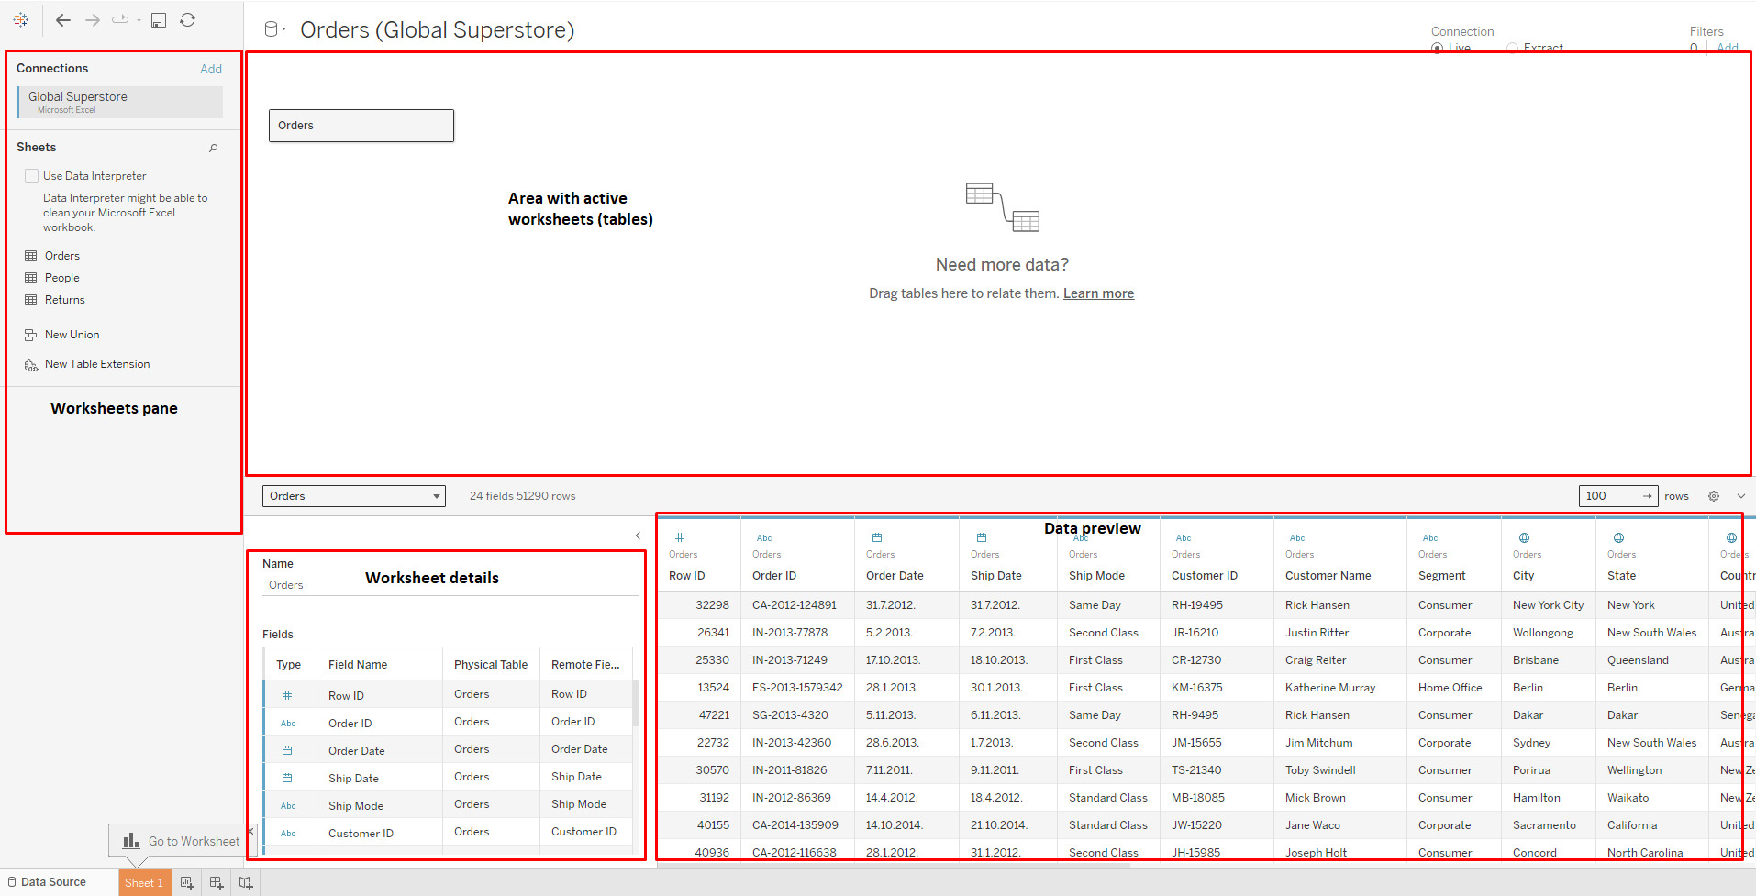
Raziskovanje platforme Tableau
Sofinancirano s strani Evropske unije
Izražena stališča in mnenja so izključno mnenja avtorja(-jev) in ne odražajo nujno stališč Evropske unije ali Nacionalne agencije (NA). Evropska unija in Nacionalna agencija zanje ne prevzemata odgovornosti.
Financirano s strani Evropske unije. Izražena stališča in mnenja so zgolj stališča in mnenja avtorja(-ev) in ni nujno, da odražajo stališča in mnenja Evropske unije ali Evropske izvajalske agencije za izobraževanje in kulturo (EACEA). Zanje ne moreta biti odgovorna niti Evropska unija niti EACEA.

Slide 6
Terminologija Tableau
Kartice in police - Območje okoli pogleda. Tu so nameščeni podatki, ki ustvarjajo strukturo vaše vizualizacije.
Primeri police v Tableau vključujejo:
Vrstice
Stolpci
Filtri
Primeri kartic v Tableau vključujejo:
Marks
Legende
Strani
Namig za orodje
Sofinancirano s strani Evropske unije
Izražena stališča in mnenja so izključno mnenja avtorja(-jev) in ne odražajo nujno stališč Evropske unije ali Nacionalne agencije (NA). Evropska unija in Nacionalna agencija zanje ne prevzemata odgovornosti.
Financirano s strani Evropske unije. Izražena stališča in mnenja so zgolj stališča in mnenja avtorja(-ev) in ni nujno, da odražajo stališča in mnenja Evropske unije ali Evropske izvajalske agencije za izobraževanje in kulturo (EACEA). Zanje ne moreta biti odgovorna niti Evropska unija niti EACEA.

Slide 7
Terminologija Tableau
Orodna vrstica in navigacijski meni - To področje se uporablja za dostop do ukazov in analiz.
Pogled - platno, na katerem je prikazana vizualizacija. To območje je obdano s kartami in policami.
Oznake - Podatki, prikazani v pogledu. Prikažete jih lahko v različnih vrstah vizualizacije.
Stranska vrstica - lokacija podokna s podatki in podokna za analitiko.
Sofinancirano s strani Evropske unije
Izražena stališča in mnenja so izključno mnenja avtorja(-jev) in ne odražajo nujno stališč Evropske unije ali Nacionalne agencije (NA). Evropska unija in Nacionalna agencija zanje ne prevzemata odgovornosti.
Financirano s strani Evropske unije. Izražena stališča in mnenja so zgolj stališča in mnenja avtorja(-ev) in ni nujno, da odražajo stališča in mnenja Evropske unije ali Evropske izvajalske agencije za izobraževanje in kulturo (EACEA). Zanje ne moreta biti odgovorna niti Evropska unija niti EACEA.

Slide 8
Terminologija Tableau
Podokno Podatki - Prikaz povezav vira podatkov in razpoložljivih podatkovnih polj.
Podokno za analitiko - hiter dostop do analitike, ki je na voljo za vaš pogled.
Vir podatkov - Omogoča dostop do polj vira podatkov, ki se uporabljajo v delovnem zvezku.
Vrstica stanja - nahaja se na dnu delovnega prostora Tableau. Prikazuje opise elementov menija in informacije o trenutnem pogledu.
Sofinancirano s strani Evropske unije
Izražena stališča in mnenja so izključno mnenja avtorja(-jev) in ne odražajo nujno stališč Evropske unije ali Nacionalne agencije (NA). Evropska unija in Nacionalna agencija zanje ne prevzemata odgovornosti.
Financirano s strani Evropske unije. Izražena stališča in mnenja so zgolj stališča in mnenja avtorja(-ev) in ni nujno, da odražajo stališča in mnenja Evropske unije ali Evropske izvajalske agencije za izobraževanje in kulturo (EACEA). Zanje ne moreta biti odgovorna niti Evropska unija niti EACEA.

Slide 9
Elementi vizualizacije
Dimenzije, mere in oznake so združene za ustvarjanje različnih grafov za vizualizacijo podatkov.
Dimenzije so kvalitativne vrednosti, kot so imena in datumi.
Meritve so numerične, kvantitativne vrednosti, ki jih lahko izmerite.
Oznake so podatkovne točke, ki so prikazane v pogledu z uporabo:
Barva
Velikost
Oblika
Namig za orodje
Sofinancirano s strani Evropske unije
Izražena stališča in mnenja so izključno mnenja avtorja(-jev) in ne odražajo nujno stališč Evropske unije ali Nacionalne agencije (NA). Evropska unija in Nacionalna agencija zanje ne prevzemata odgovornosti.
Financirano s strani Evropske unije. Izražena stališča in mnenja so zgolj stališča in mnenja avtorja(-ev) in ni nujno, da odražajo stališča in mnenja Evropske unije ali Evropske izvajalske agencije za izobraževanje in kulturo (EACEA). Zanje ne moreta biti odgovorna niti Evropska unija niti EACEA.

Slide 10
Povezovanje z virom podatkov
Tableau Desktop se začne s povezovanjem z virom podatkov.
Tableau Desktop ponuja številne možnosti podatkov, s katerimi se lahko povežete prek podokna Connect.
Iskanje podatkov - Povezava z zunanjim strežnikom Tableau
V datoteko - povezava z lokalnimi datotekami, vključno s PDF, CSV, TXT in Microsoft Excel
Na strežnik - povezava s priljubljenimi strežniki podatkovnih zbirk, vključno s strežniki Redshift, Oracle, DB2, SQL Server
Shranjeni viri podatkov - povezava s pakiranimi viri podatkov Tableau
Sofinancirano s strani Evropske unije
Izražena stališča in mnenja so izključno mnenja avtorja(-jev) in ne odražajo nujno stališč Evropske unije ali Nacionalne agencije (NA). Evropska unija in Nacionalna agencija zanje ne prevzemata odgovornosti.
Financirano s strani Evropske unije. Izražena stališča in mnenja so zgolj stališča in mnenja avtorja(-ev) in ni nujno, da odražajo stališča in mnenja Evropske unije ali Evropske izvajalske agencije za izobraževanje in kulturo (EACEA). Zanje ne moreta biti odgovorna niti Evropska unija niti EACEA.

Slide 11
Vrste podatkov
Tableau podpira 7 različnih vrst podatkov. Te vrste podatkov lahko spreminjate z uporabo podatkovne mreže in/ali podatkovnega podokna. Podatkovne vrste morajo biti del prvotnega vira podatkov, da jih lahko spremenite.
Podprte vrste vključujejo:
Besedilo
Vrednosti datuma
Številčne vrednosti
Logične vrednosti
Geografske vloge
Skupina grozdov
Sofinancirano s strani Evropske unije
Izražena stališča in mnenja so izključno mnenja avtorja(-jev) in ne odražajo nujno stališč Evropske unije ali Nacionalne agencije (NA). Evropska unija in Nacionalna agencija zanje ne prevzemata odgovornosti.
Financirano s strani Evropske unije. Izražena stališča in mnenja so zgolj stališča in mnenja avtorja(-ev) in ni nujno, da odražajo stališča in mnenja Evropske unije ali Evropske izvajalske agencije za izobraževanje in kulturo (EACEA). Zanje ne moreta biti odgovorna niti Evropska unija niti EACEA.

Slide 12
Podatkovne povezave
Tableau podpira dve različni podatkovni povezavi Live in Extract.
Povezave v živo povezujejo Tableau neposredno z virom podatkov. Vse spremembe v podatkovnem viru se neposredno odražajo v pogledu Tableau. Povezava je odvisna od hitrosti vaše podatkovne zbirke.
Povezave v živo so odlične, kadar potrebujete podatke v pravem trenutku (skoraj v realnem času) in/ali kadar želite izkoristiti zmogljivost podatkovne zbirke/investicije.
Sofinancirano s strani Evropske unije
Izražena stališča in mnenja so izključno mnenja avtorja(-jev) in ne odražajo nujno stališč Evropske unije ali Nacionalne agencije (NA). Evropska unija in Nacionalna agencija zanje ne prevzemata odgovornosti.
Financirano s strani Evropske unije. Izražena stališča in mnenja so zgolj stališča in mnenja avtorja(-ev) in ni nujno, da odražajo stališča in mnenja Evropske unije ali Evropske izvajalske agencije za izobraževanje in kulturo (EACEA). Zanje ne moreta biti odgovorna niti Evropska unija niti EACEA.

Slide 13
Podatkovne povezave
Izvlečki ustvarijo shranjene podmnožice podatkov, ki jih lahko uporabite za izboljšanje učinkovitosti in vam omogočajo, da izkoristite določene funkcije Tableau.
Prednosti izvlečkov so:
Podpiranje velikih podatkovnih nizov
Izboljšana zmogljivost
Dodatne funkcije
Dostop do podatkov brez povezave
Lahko se osvežuje po urniku/periodično.
Povečano osveževanje za omejitev količine osveženih podatkov
Sofinancirano s strani Evropske unije
Izražena stališča in mnenja so izključno mnenja avtorja(-jev) in ne odražajo nujno stališč Evropske unije ali Nacionalne agencije (NA). Evropska unija in Nacionalna agencija zanje ne prevzemata odgovornosti.
Financirano s strani Evropske unije. Izražena stališča in mnenja so zgolj stališča in mnenja avtorja(-ev) in ni nujno, da odražajo stališča in mnenja Evropske unije ali Evropske izvajalske agencije za izobraževanje in kulturo (EACEA). Zanje ne moreta biti odgovorna niti Evropska unija niti EACEA.

Slide 14
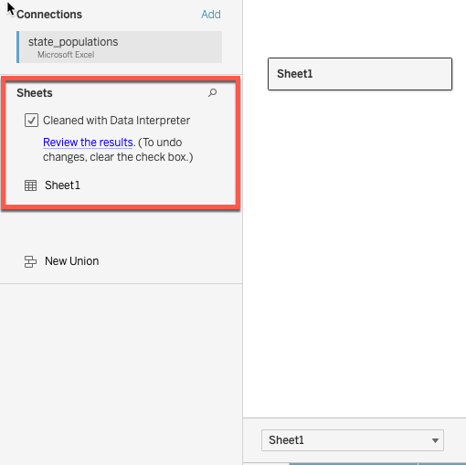
Čiščenje podatkov
Interpreter podatkov lahko zazna elemente, ki se uporabljajo za vizualno privlačnost, in jih izključi iz nabora podatkov. To vključuje naslove, opombe, noge in prazne celice.
Razlagalnik podatkov lahko omogočite tako, da preverite potrditveno polje Razlagalnik podatkov v podoknu za povezavo.
Spremembe se prikažejo v podatkovni mreži.
Sofinancirano s strani Evropske unije
Izražena stališča in mnenja so izključno mnenja avtorja(-jev) in ne odražajo nujno stališč Evropske unije ali Nacionalne agencije (NA). Evropska unija in Nacionalna agencija zanje ne prevzemata odgovornosti.
Financirano s strani Evropske unije. Izražena stališča in mnenja so zgolj stališča in mnenja avtorja(-ev) in ni nujno, da odražajo stališča in mnenja Evropske unije ali Evropske izvajalske agencije za izobraževanje in kulturo (EACEA). Zanje ne moreta biti odgovorna niti Evropska unija niti EACEA.

Slide 15
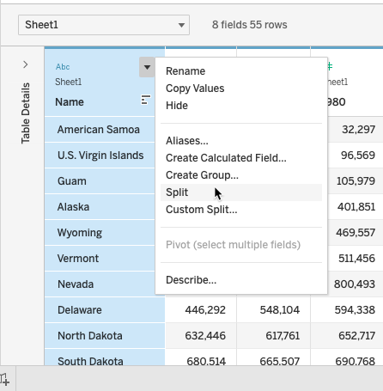
Oblikovanje podatkov
Z razdelitvijo lahko vzamete polja z več informacijami in jih razdelite na ločene vrednosti.
Privzeto Tableau razdeli na podlagi skupnega ločila (vejica, presledek).
Vrsto ločila lahko določite z možnostjo razdelitve po meri.
Sofinancirano s strani Evropske unije
Izražena stališča in mnenja so izključno mnenja avtorja(-jev) in ne odražajo nujno stališč Evropske unije ali Nacionalne agencije (NA). Evropska unija in Nacionalna agencija zanje ne prevzemata odgovornosti.
Financirano s strani Evropske unije. Izražena stališča in mnenja so zgolj stališča in mnenja avtorja(-ev) in ni nujno, da odražajo stališča in mnenja Evropske unije ali Evropske izvajalske agencije za izobraževanje in kulturo (EACEA). Zanje ne moreta biti odgovorna niti Evropska unija niti EACEA.

Slide 16
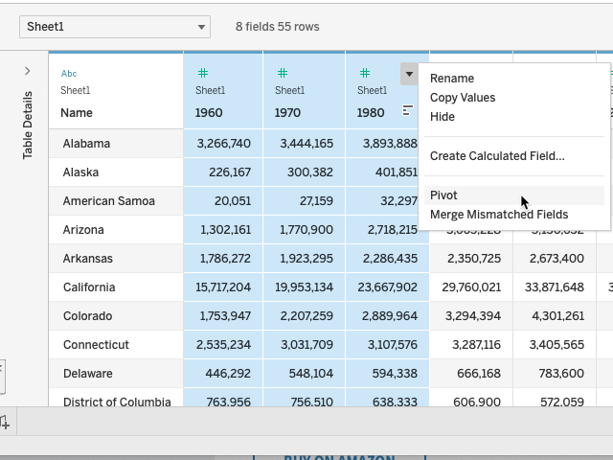
Oblikovanje podatkov
Pivot - omogoča zamenjavo podatkov iz oblike stolpcev v obliko vrstic in obratno.
Na splošno Tableau raje zahteva, da so vaši podatki višji kot široki.
Podatke lahko obrnete s pomočjo spustnega menija stolpcev v podatkovni mreži.
Sofinancirano s strani Evropske unije
Izražena stališča in mnenja so izključno mnenja avtorja(-jev) in ne odražajo nujno stališč Evropske unije ali Nacionalne agencije (NA). Evropska unija in Nacionalna agencija zanje ne prevzemata odgovornosti.
Financirano s strani Evropske unije. Izražena stališča in mnenja so zgolj stališča in mnenja avtorja(-ev) in ni nujno, da odražajo stališča in mnenja Evropske unije ali Evropske izvajalske agencije za izobraževanje in kulturo (EACEA). Zanje ne moreta biti odgovorna niti Evropska unija niti EACEA.

Slide 17
Avtorji:
Dario Šebalj
Dejan Mirčetić
Michał Adamczak
Končna verzija: Junij 2025
Sofinancirano s strani Evropske unije
Izražena stališča in mnenja so izključno mnenja avtorja(-jev) in ne odražajo nujno stališč Evropske unije ali Nacionalne agencije (NA). Evropska unija in Nacionalna agencija zanje ne prevzemata odgovornosti.

Slide 18
Hvala za vašo pozornost
Sofinancirano s strani Evropske unije
Izražena stališča in mnenja so izključno mnenja avtorja(-jev) in ne odražajo nujno stališč Evropske unije ali Nacionalne agencije (NA). Evropska unija in Nacionalna agencija zanje ne prevzemata odgovornosti.
Financirano s strani Evropske unije. Izražena stališča in mnenja so zgolj stališča in mnenja avtorja(-ev) in ni nujno, da odražajo stališča in mnenja Evropske unije ali Evropske izvajalske agencije za izobraževanje in kulturo (EACEA). Zanje ne moreta biti odgovorna niti Evropska unija niti EACEA.

